Slide 1
DUOC UC · ESCUELA DE INFORMÁTICA Y TELECOMUNICACIONES
OVEROL
PLATAFORMA DIGITAL PARA CONECTAR HOGARES CON PROFESIONALES DE
OFICIOS VERIFICADOS
Proyecto APT -Capstone
Integrante: Ximena Campos Benjamín Osses Nefi Apablaza Docente guía: Felipe Krauss Revisión: 001 · Fecha: 20/08/2026 · Equipo: NXBe

Slide 2
EQUIPO DE PROYECTO
EQUIPO NXBE
Tres perfiles técnicos complementarios que integran gestión, desarrollo front-end y back-end en un entorno de desarrollo real.
XIMENA CAMPOS GARCÍA
BENJAMÍN OSSES VENEGAS
NEFI APABLAZA OLIVARES
Product Owner / Analista de Requisitos
Desarrollador Front-end / UX
Desarrollador Back-end
Profesor Guía: Felipe Krauss

Slide 3
CONTEXTO Y PROBLEMÁTICA
EL PROBLEMA QUE RESUELVE
En Santiago, muchos trabajadores independientes de oficio encuentran clientes mediante recomendaciones, redes sociales, avisos informales o intermediarios.
Para el cliente
Dificultad para encontrar profesionales confiables.
Poca información sobre experiencia y reputación.
Incertidumbre al momento de contratar.
Para el profesional
Dependencia de canales informales.
Menor visibilidad para conseguir clientes.
Comisiones de intermediarios que reducen sus ingresos.
Falta de herramientas para fortalecer su actividad profesional.

Slide 4
VISIÓN DEL PROYECTO
¿QUÉ ES OVEROL?
Una plataforma digital que conecta directamente hogares con profesionales de oficio calificados y verificados. Overol busca facilitar la contratación de servicios para el hogar, entregando mayor confianza al cliente y mayor visibilidad al trabajador independiente.
Cliente
Profesional
Valor Diferencial
Busca una solución para su hogar
Recibe solicitudes, muestra su experiencia y gestiona su atención
Para el cliente
Acceso 100% gratuito.
Profesionales verificados.
Información de experiencia y reputación.
Para el professional
Mayor visibilidad.
Conexión directa con clients.
Capacitación en formalización tributaria y seguridad laboral
Overol
Evaluación
Identifica la necesidad y conecta con profesionales según especialidad y ubicación
El cliente califica el servicio y contribuye a la reputación del profesional

Slide 5
ESTRUCTURA DEL DOCUMENTO
OBJETIVOS DEL PROYECTO
Objetivo General
Desarrollar una plataforma web responsiva que conecte directamente a usuarios del hogar con profesionales de oficios calificados, integrando verificación de identidad, geolocalización, reputación y un asistente conversacional con inteligencia artificial, para reducir la intermediación y contribuir a la formalización del trabajo independiente.
01
Analizar: Levantar y analizar los requerimientos funcionales y no funcionales de la plataforma.
02
Diseñar: Diseñar la arquitectura de software, incluyendo frontend, backend y base de datos.
Objetivos específicos
03
Implementar: Desarrollar las funcionalidades principales de la plataforma: registro, búsqueda, perfiles, geolocalización, reputación e IA.
04
Integrar: Incorporar servicios externos de geolocalización, identidad y pagos.
05
Validar: Verificar el funcionamiento de las funcionalidades mediante pruebas y criterios de aceptación.
06
Gestionar: Aplicar una metodología ágil para planificar, priorizar y controlar el desarrollo incremental del proyecto.

Slide 6

PRODUCTO MÍNIMO VIABLE
PRODUCTO MÍNIMO VIABLE OVEROL
El cliente detecta un problema en su hogar, busca por categoría o describe su situación al asistente conversacional, y la plataforma muestra profesionales verificados en su zona. Tras coordinar directamente, el trabajo se califica y, si es necesario, se activa el flujo de posventa.
CLIENTE NECESITA UN SERVICIO
MUESTRA PROFESIONALES POR CATEGORIA
SOLICITA VISITA
SE COORDINA EL SERVICIO Y GENERA REPUTACION
El flujo cubre desde la detección del problema hasta la resolución y evaluación, incluyendo posventa con mediación administrativa.

Slide 7
ÉPICAS · PARTE I DE II
ÉPICAS 001 A 005
1
REGISTRO Y VERIFICACIÓN DE IDENTIDAD
Validación con RUT y cédula; un perfil único por profesional.
2
BÚSQUEDA Y CATEGORIZACIÓN DE SERVICIOS
Filtros por ubicación, zona del hogar y especialidad con búsqueda por palabras clave.
3
CHATBOT PARA DIAGNÓSTICO DE NECESIDAD
Asistente conversacional que identifica la especialidad y redirige al listado de profesionales.
4
PERFIL PROFESIONAL Y RESERVA DE VISITA
Visualización de experiencia, certificaciones y calificaciones; solicitud y coordinación de visita.
5
GEOLOCALIZACIÓN Y ZONA DE COBERTURA
Filtro por comuna con opción de ampliar a zonas cercanas.

Slide 8
ÉPICAS · PARTE II DE II
ÉPICAS 006 A 009
6
7
SISTEMA DE REPUTACIÓN Y EVALUACIÓN
CENTRO DE DESARROLLO PROFESIONAL
Módulos de capacitación en formalización tributaria, seguridad laboral y gestión, con contenido oficial (SII, mutuales).
Calificación en calidad, puntualidad y trato; actualización automática del promedio.
8
9
PANEL DE ADMINISTRACIÓN Y MODERACIÓN
SISTEMA DE POSVENTA Y GESTIÓN DE RECLAMOS
Gestión de verificaciones, moderación de perfiles y reseñas, y administración de contenidos.
Reclamos dentro de 7 días corridos; escalado automático al administrador sin acuerdo.

Slide 9
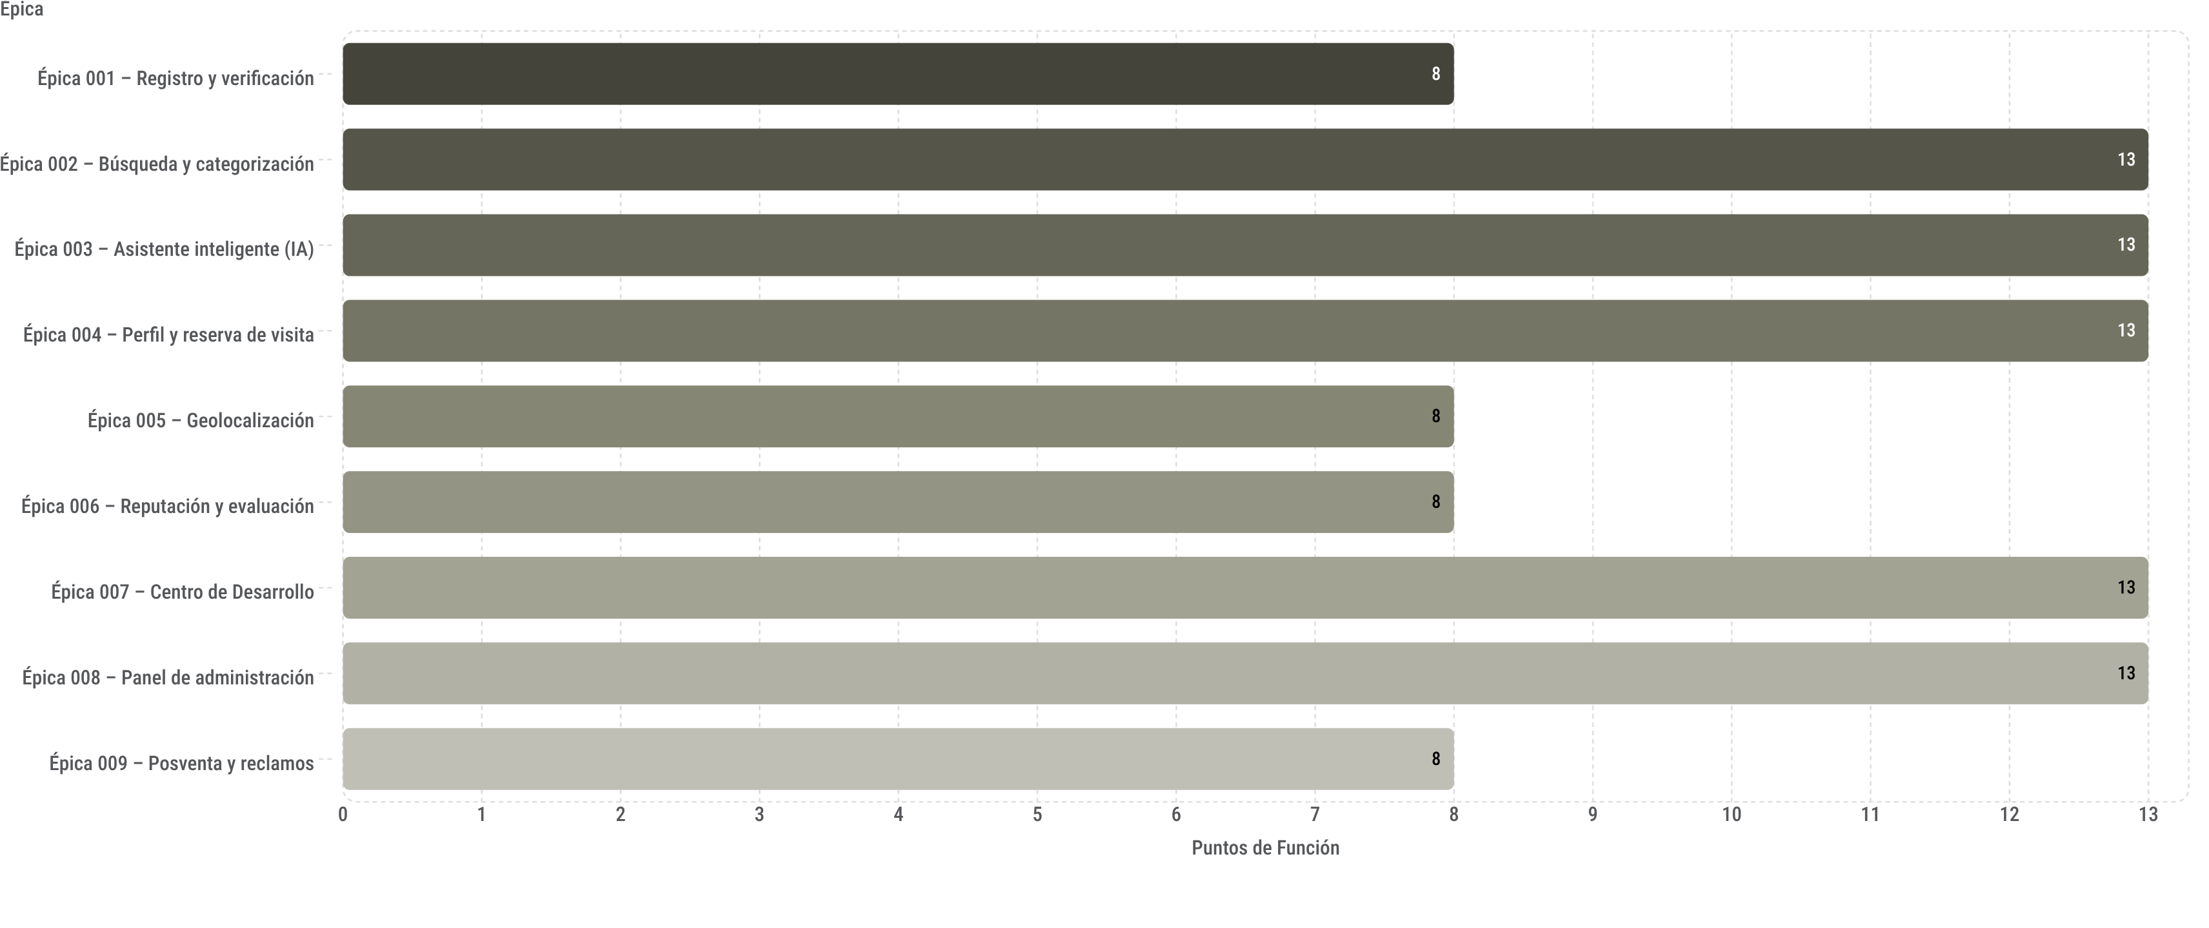
PLANIFICACIÓN
PLANIFICACIÓN ÁGIL— POKER PLANNING
DIMENSIONAMIENTO POR PUNTOS DE FUNCIÓN

Slide 10
PLANIFICACION DEL PROYECTO DISTRIBUCIÓN POR SPRINTS (SEM. 5 – 14)
Épica | S5 | S6 | S7 | S8 | S9 | S10 | S11 | S12 | S13 | S14
001 – Registro y verificación | ✓
002 – Búsqueda y categorización |  | ✓
003 – Asistente inteligente (IA) |  |  | ✓ | ✓
004 – Perfil y reserva de visita |  |  |  | ✓ | ✓
005 – Geolocalización |  |  |  |  | ✓ | ✓
006 – Reputación y evaluación |  |  |  |  |  |  | ✓
007 – Centro de Desarrollo |  |  |  |  |  |  |  | ✓
008 – Panel de administración |  |  |  |  |  |  |  | ✓ | ✓
009 – Posventa y reclamos |  |  |  |  |  |  |  |  | ✓ | ✓

Slide 11
ARQUITECTURA DEL SISTEMA
ARQUITECTURA Y PATRONES DE DISEÑO
Arquitectura: Desacoplada (API-First) basada en Monolito modular
DESACOPLAMIENTO CLIENTE-SERVIDOR (API-FIRST)
CAPA DE PRESENTACIÓN (FRONTEND)
Interfaz web responsive independiente de la lógica del servidor. Permite el desarrollo paralelo del equipo (Frontend y Backend).
Next.js + React + Tailwind CSS
Web Responsive / Mobile-First
[HTTPS / JSON / JWT]
MONOLITO MODULAR POR CAPAS (MVC / MVT)
Módulos con alta cohesión y bajo acoplamiento dentro de un único repositorio backend. Facilita pruebas unitarias (pytest) y documentación automática (Swagger/OpenAPI).
CAPA DE LÓGICA DE NEGOCIO & APIS (BACKEND)
Django REST Framework (Monolito Modular)
Auth | Profesionales | Match/Geoloc | IA Chatbot | Pagos
EFICIENCIA Y VIABILIDAD TÉCNICA
Evita la complejidad accidental y latencia de microservicios. Despliegue ágil y seguro mediante Docker en un entorno cloud unificado.
CAPA DE PERSISTENCIA CAPA DE INTEGRACIONES EXTERNAS
PostgreSQL + PostGIS (Datos Geoespaciales) OpenAI API, Webpay Plus, Mapas
& Redis (Caché)

Slide 12
HERRAMIENTAS Y STACK TECNOLÓGICO
STACK TECNOLÓGICO COMPLETO
FRONT-END
BASE DE DATOS
HTML5
CSS3
JavaScript (TypeScript)
React
Next.js
Tailwind CSS
PostgreSQL
PostGIS (extensión geoespacial)
Redis (caché)
INTELIGENCIA ARTIFICIAL / CHATBOT
API de LLM (OpenAI)
BACK-END
Python
Django
Django REST Framework (DRF)
SimpleJWT (autenticación)

Slide 13
INTEGRACIONES EXTERNAS
APIS Y SERVICIOS INTEGRADOS
GOOGLE MAPS PLATFORM / MAPBOX
TRANSBANK WEBPAY PLUS / FLOW
Geolocalización
Pagos y suscripciones
GOOGLE ADS / META ADS + GOOGLE TAG MANAGER
GOOGLE ANALYTICS 4
Analítica
Publicidad

Slide 14
INFRAESTRUCTURA Y DEVOPS
INFRAESTRUCTURA, DEPLOYMENT Y CONTROL DE VERSIONES
Una visión estructurada de las herramientas y servicios que conforman nuestra infraestructura y el pipeline de desarrollo.
DOCKER
RAILWAY / RENDER
CLOUDFLARE
GITHUB ACTIONS
Contenerización de aplicaciones para un despliegue consistente en diferentes entornos.
Plataformas de hosting para un despliegue rápido y escalable del Producto Mínimo Viable (MVP).
Red de Distribución de Contenidos (CDN) para optimizar la entrega, seguridad y rendimiento web.
Automatización de flujos de trabajo de Integración Continua y Despliegue Continuo (CI/CD).
GIT + GITHUB
Sistema de control de versiones distribuido para la gestión colaborativa del código fuente.

Slide 15
DOCUMENTACIÓN Y TESTING
VALIDACIÓN , CALIDAD Y EVIDENCIAS
DOCUMENTACIÓN Y TESTING
DISEÑO / UX
METODOLOGÍA
Figma
Ágil Scrum
Swagger / OpenAPI
Postman

Slide 16
Muchas Gracias

